Slide 1

Évaluation d'entraînement Créer et administrer une base de données
Aurélie DUMAS
GDWFSCAUBDDEXAIII1A

Slide 2




Introduction
En vue de la mise en place d’un logiciel de réservation de places de cinéma, il m’a été demandé de modéliser une base de données.
J’ai utilisé le système de gestion de bases de données MySQL.

Slide 3

Etape 1 : Note de Clarification
La note de clarification est une reformulation du cahier des charges, qui précise, ajoute et supprime des éléments.

Slide 4
Liste des attributs associés à chaque objet
Cinémas :
- Identifiant (entier, obligatoire)
- Nom (chaîne de caractères, obligatoire)
- Ville (chaîne de caractères, obligatoire)
Films :
- Identifiant (entier, obligatoire)
- Titre (chaîne de caractères, obligatoire)
- Genre (chaîne de caractères, obligatoire)
- Réalisateur (chaîne de caractères, obligatoire)
- Description (texte, obligatoire)
- Date de sortie (date, obligatoire)
- Durée (entier de faible étendue, obligatoire)
Liste des objets
Cinémas
Séances
Salles
Films
Séances :
- Identifiant (entier, obligatoire)
- DateDebut (date, obligatoire)
- Identifiant Salle (entier, obligatoire)
- Identifiant Film (entier, obligatoire)
Salles :
- Identifiant (entier, obligatoire)
- Numéro de salle (entier, obligatoire)
- Capacité (entier, obligatoire)
- Identifiant Cinema (entier, obligatoire)

Slide 5
Liste des attributs associés à chaque objet
Administrateurs :
- Identifiant (entier, obligatoire)
- Nom (chaîne de caractères, obligatoire)
- Rôle (chaîne de caractères, obligatoire)
- Email (chaîne de caractères, obligatoire)
- Mot de passe (chaîne de caractères, obligatoire)
Tarif :
- Identifiant (entier, obligatoire)
- Montant (nombre flottant, obligatoire)
- Identifiant TypeTarif (entier, obligatoire)
- Identifiant Séance (entier, obligatoire)
Liste des objets
Administrateurs
Clients
Tarifs
Type de tarifs
Commandes
Type de tarif :
- Identifiant (entier, obligatoire)
- Nom (chaîne de caractères, obligatoire)
Clients
- Identifiant (entier, obligatoire)
- Nom (chaîne de caractères, obligatoire)
- Prénom (chaîne de caractères, obligatoire)
- Email (chaîne de caractères, obligatoire)
- Mot de passe (chaîne de caractères, obligatoire)
Commandes :
- Identifiant (entier, obligatoire)
- Date de création (date, obligatoire)
- Montant (nombre décimal, obligatoire)
- Identifiant Client (entier, obligatoire)

Slide 6
Liste des utilisateurs/rôles
Liste des fonctions des utilisateurs
Visiteurs (internautes) : Consultent le site de réservation
Clients : Réservent leur séance en ligne
Gérants (gérant d’un ou plusieurs complexes) : Ajoutent les séances de leur propre cinéma
Administrateurs : Gèrent le site de manière générale
Les utilisateurs « Gérant » et « Administrateur » possède un profil similaire seul le rôle change. Ce rôle leur permet d’accéder à des fonctionnalités différentes.
Les internautes / clients pourront consulter les films à l’affiche (ainsi que le détail de chaque film), les horaires des prochaines séances et les tarifs
Les clients pourront réserver leur séance en ligne pour le cinéma de leur choix.
Les gérants pourront gérer les films et séances de leurs propres cinémas
Les administrateurs pourront consulter/gérer les commandes des clients

Slide 7
Etape 2 : Spécifications Fonctionnelles & Techniques
Les spécifications fonctionnelles précisent les fonctionnalités du site et retranscrivent de manière visuelle les liens entre les applications ainsi que tous les cas d’utilisation possibles.
Les spécifications techniques permettent de s’assurer que tous les membre de l’équipe développement utiliseront la même structure..

Slide 8
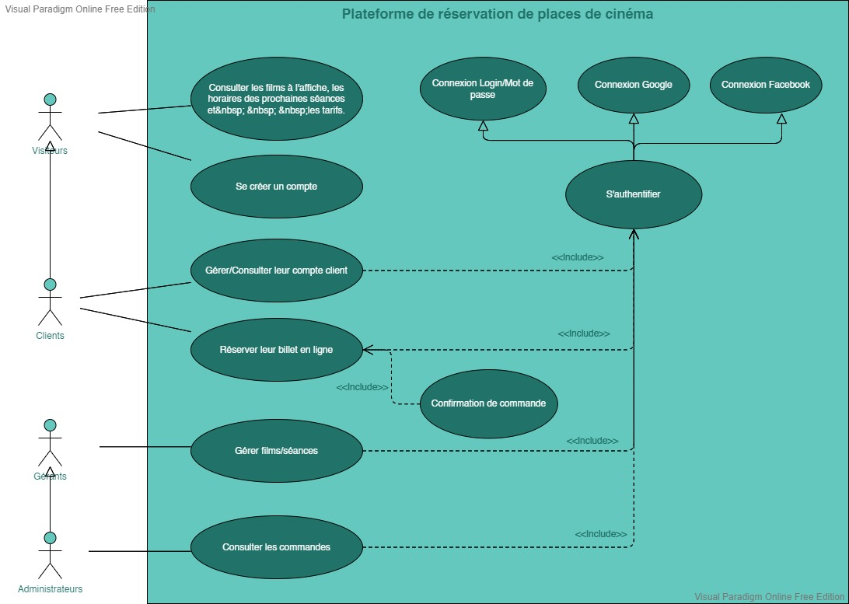
Diagramme
de cas
d'utilisation
Spécifications Fonctionnelles

Slide 9
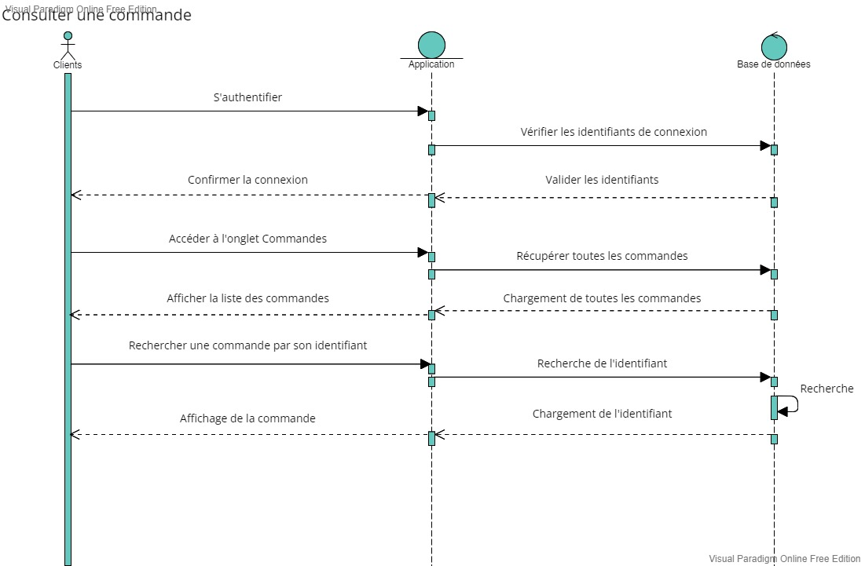
Diagramme
de séquence
Spécifications Fonctionnelles
Consulter une commande

Slide 10
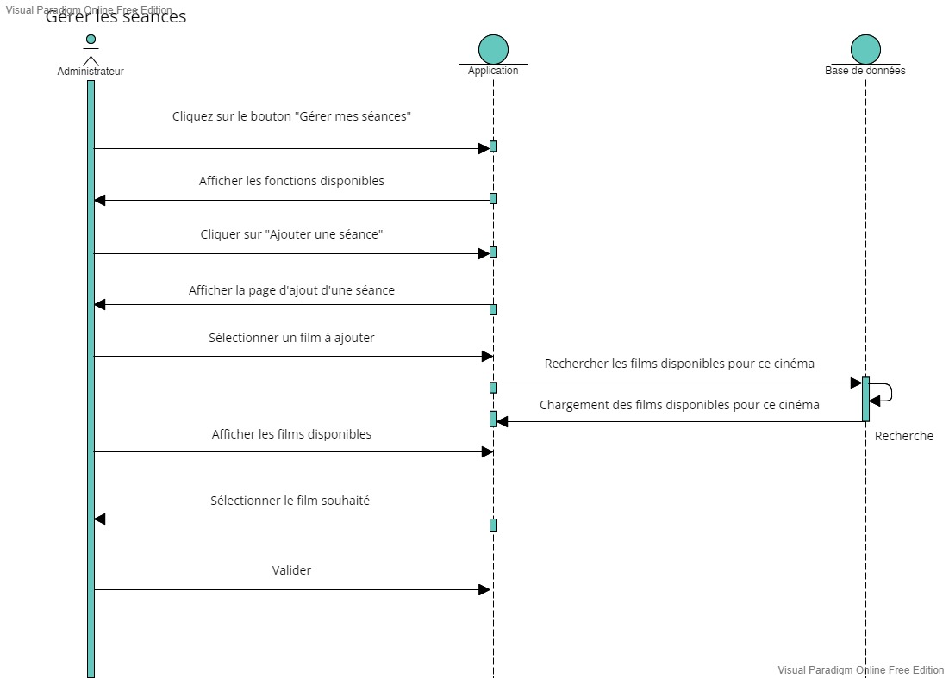
Diagramme
de séquence
Spécifications Fonctionnelles
Gérer les séances

Slide 11
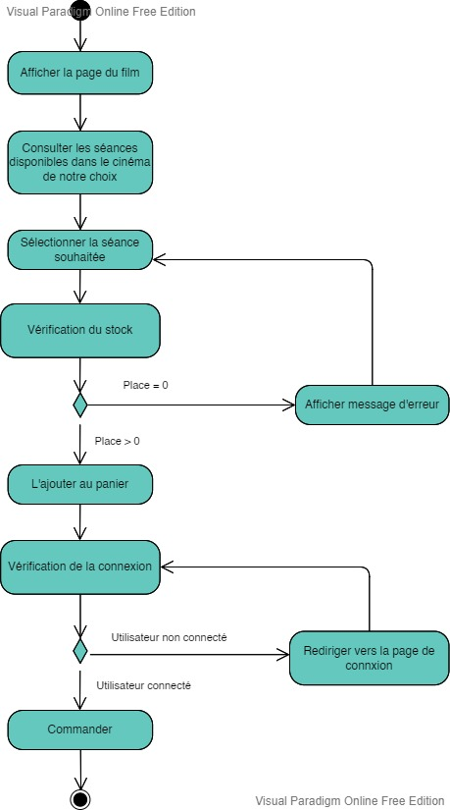
Diagramme
d’activités
Spécifications Fonctionnelles

Slide 12
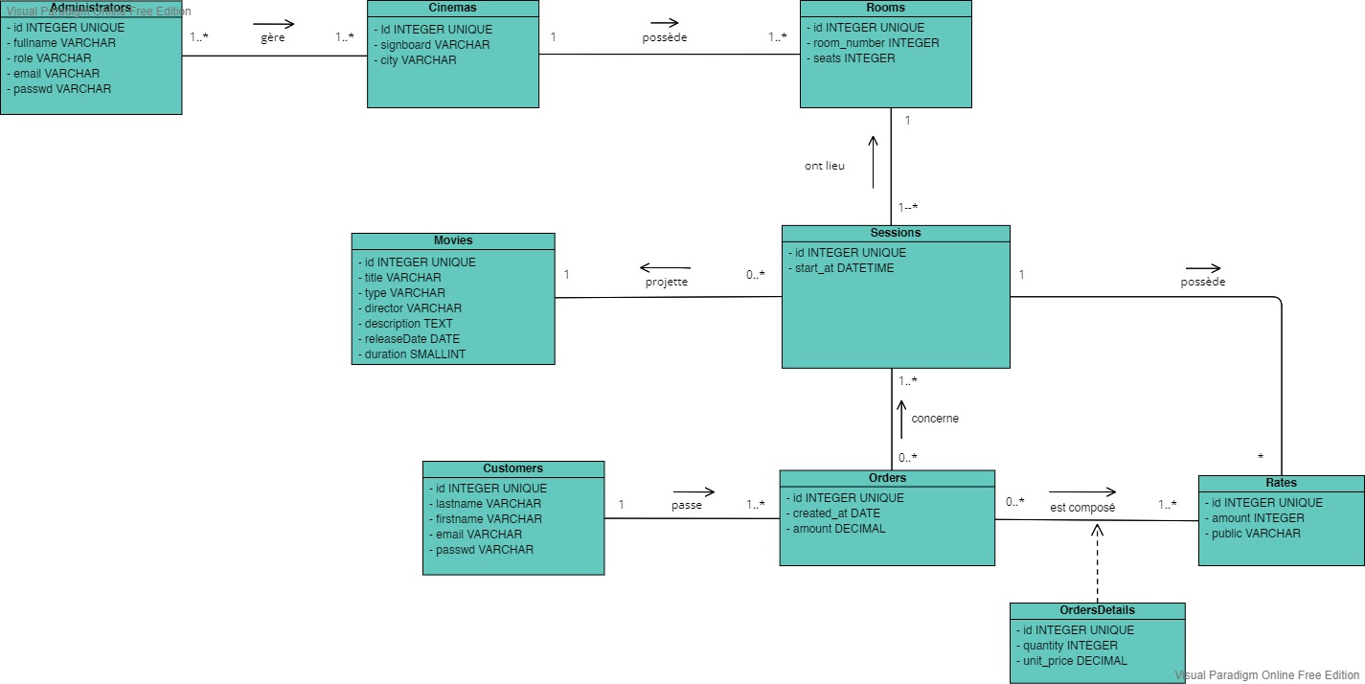
Diagramme
de classes
Spécifications Techniques

Slide 13
Etape 3 : Modèle relationnel
Le modèle relationnel est une manière de modéliser les relations existantes entre plusieurs informations, et de les ordonner entre elles.

Slide 14
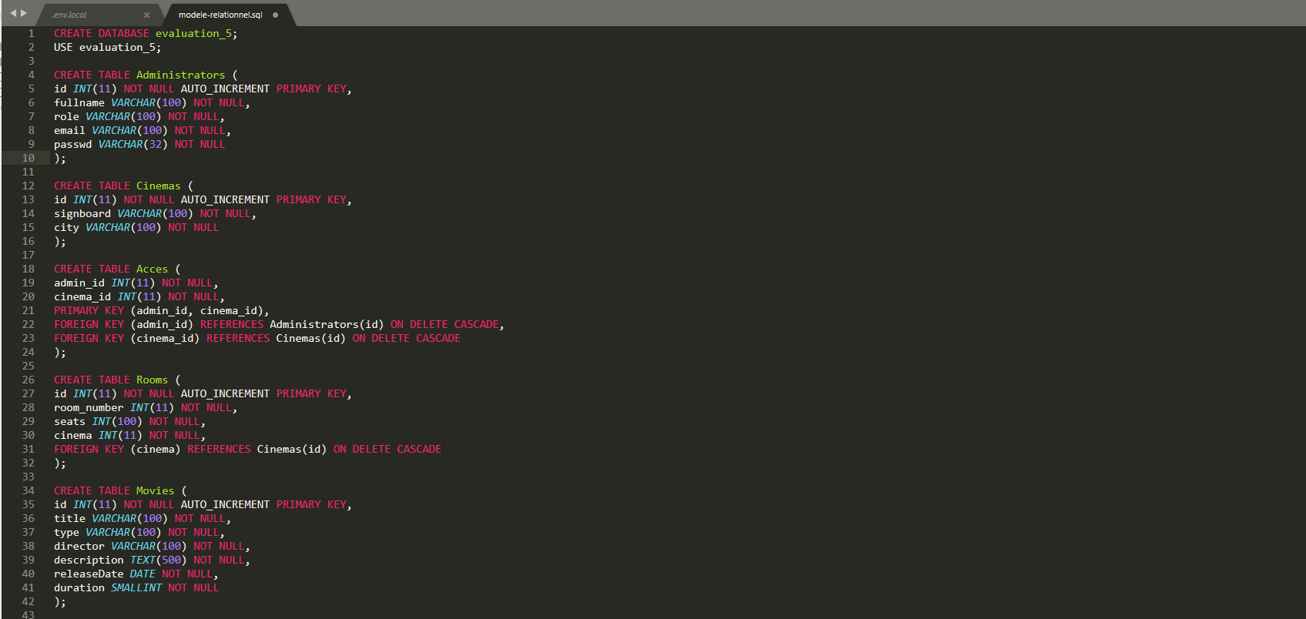
Ecriture du modèle relationnel

Slide 15
Etape 4 : Implémentation du modèle relationnel
Le modèle relationnel est une manière de modéliser les relations existantes entre plusieurs informations, et de les ordonner entre elles.

Slide 16
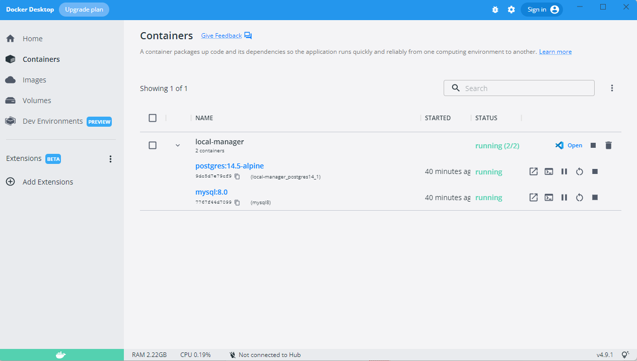
Installation de MySQL

Slide 17
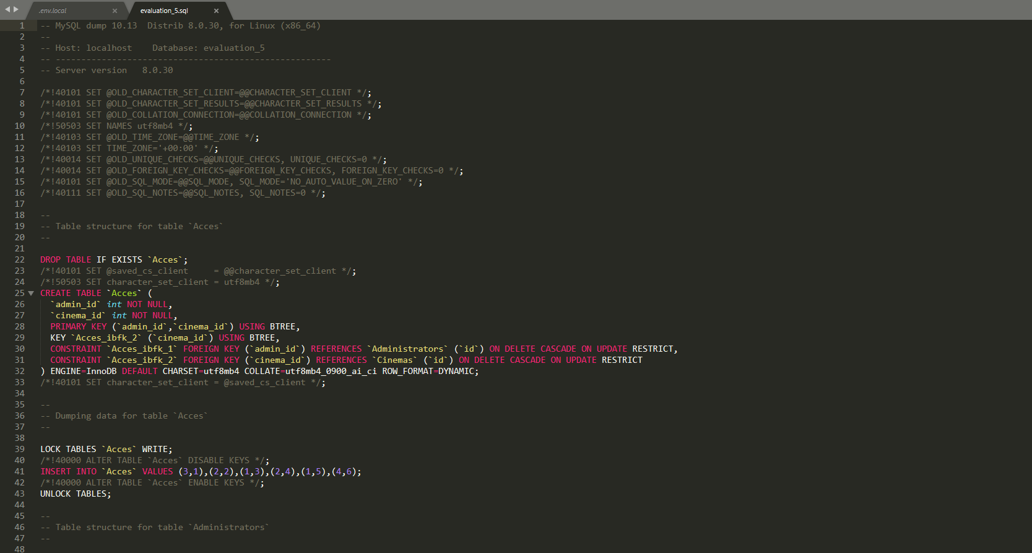
Export de ma base de données

Slide 18


Merci

